Slide 1


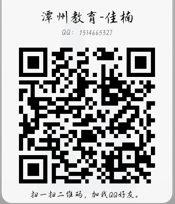
开班典礼
主讲老师：佳楠 QQ:1534665327

Slide 2

目录
1、
自我介绍
4、
Vue.js
2、
H5技术
5、
项目实战
3、
Node.js

Slide 3
自我介绍

Slide 4

前端高级讲师--佳楠
HTML5
Antd
Vue
Node.js
ECharts
开 开
心 心
生 工
活 作
CSS3
ElementUI
React
MongoDB
webpack
JavaScript
VantWeapp
Angular
Express
SVN、Git

Slide 5

第三阶段课程大纲
H5技术
Node.js
Vue框架
项目实战
H5适配布局
Node简介
Vue框架简介
PC/移动端(待定)
Vue实例化
H5移动端事件
模块化
Vue数据绑定与方法
npm包管理
Vue指令
H5拖拽
Node核心模块
Vue属性绑定
cookie与本地存储
Node异步事件
Vue事件与修饰符
离线存储
Koa
Vue生命周期
Express
Vue组件
Canvas
Node服务端渲染模板
Vue组件间传值
多媒体与地图
MongoDB
Vue路由
mongoose
Vue脚手架
服务器的使用
（云服务器linux)
Vuex

